Slide 1
1.Veidot un saglabāt ikdienas režīmu
2. Dažādot mācību procesu
3. Integrētas mācību stundas
4. dot AtgriezeNISko saiti

Slide 2
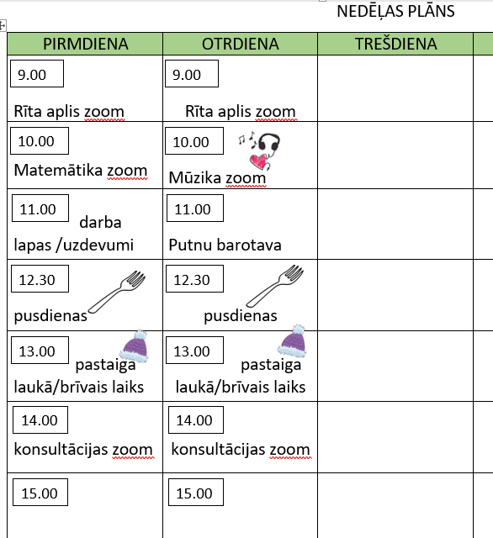
Veidot un saglabāt ikdienas režīmu
!Nedēļas plāns/dienas plāns ar veicamajām aktivitātēm
1. Regulāras ik rīta sazvanīšanās tiešsaistē (rīta apļi)
*Sajūtas
*Dienas veicamie darbi, kopīgi iziet cauri dienas plānam
2. Stundas pēc stundu saraksta
3. Pēcpusdienā konsultācijas, kur atbild uz neskaidriem jautājumiem/uzdevumiem. Pārrunā, kā izdevās tik galā ar darbiem, kas vēl jādara.

Slide 3
Dažādot mācību procesu
Plānojot mācību uzdevumus, piedomāt, lai tie visi nebūtu vienveidīgi:
*darba lapas
*testi uzdevumi.lv
* treniņuzdevumi aplikācijās telefonos
*plakāti/afišas / grāmatiņas/ maketi
*video sižeti
*Pētniecība dabā/eksperimenti
* Aptaujas, intervijas ar tuviniekiem, draugiem (arī sazvanoties)
* ikdienas praktiskie uzdevumi/ izaicinājumi (skaistākās brokastu sviestmaizes u.c.)

Slide 4
Integrētas mācību stundas
* plānot uzdevumus, kur SR var vērtēt dažādos priekšmetos
Piemērs:
Uzdevums - Pēc dotas pamācības, patstāvīgi veidot, noformēt un novietot putnu barotavu ar atbilstošu barību. Vērot putnus, kuri apmeklē barotavu un veikt to uzskaiti.
Dabaszinību SR: Skaidro, kāda barība ir piemērota putniem. Skaidro, kas jāievēro izvietojot putnu būri. Novēro tuvākās apkārtnes putnus un veic pierakstus.
Mājturības un tehnoloģijas SR: Izpilda darbības pēc noteiktas instrukcijas.
Matemātikas SR: Veic uzskaiti un dotos datus raksta tabulā.
+
Mākslas SR (barotavas noformējums, putnu zīmēšana, krāsošana)

Slide 5
Dot atgriezenisko saiti
*Konsultācijas pēcpusdienā, kurās pārrunāt:
- neskaidros uzdevumus;
- dalīties ar dienas panākumiem un neveiksmēm;
- saprast, ko nākamajā dienā jādara citādi;

